Slide 1
Học máy với Python
Data Science Lab - HUST
Summer 2019
Session 2
THS. Ngô Văn Linh
Nguyễn Bá Khải – Nguyễn Đức Tùng

Slide 2
Tổng quan
Triển khai Kmeans
Sử dụng Scikit-learn:
> Kmeans
> SVMs

Slide 3
Triển khai Kmeans
Nội dung chính:
1. Nhắc lại thuật toán
2. Ý tưởng triển khai
2. Triển khai

Slide 4
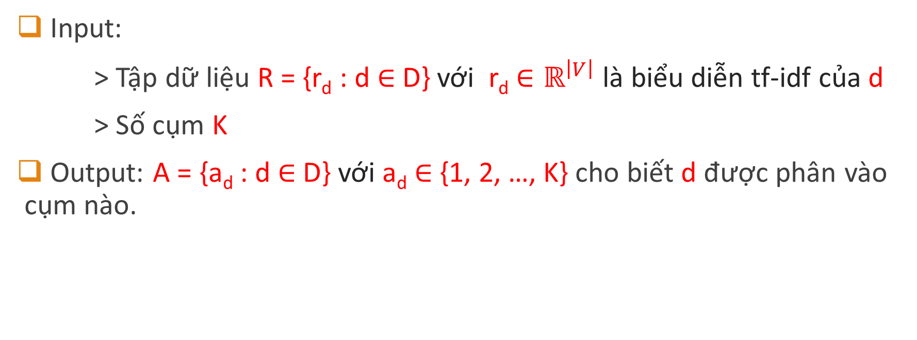
1. Nhắc lại thuật toán
Input:
> Tập dữ liệu R = {r_{d} : d $∈$ D} với r_{d} $∈ℝ^{\left|V\right|}$ là biểu diễn tf-idf của d
> Số cụm K
Output: A = {a_{d} : d $∈$ D} với a_{d} $∈$ {1, 2, …, K} cho biết d được phân vào cụm nào.

Slide 5

1. Nhắc lại thuật toán
Procedure:
> B1: Khởi tạo tâm cho K cụm:
E = { e_{k} } với e_{k} là tâm của cụm k ,
k $∈$ {1, 2, …, K} và |E| = K ,
E là 1 tập con gồm K phần tử được lấy[*] từ R = {r_{d} : d $∈$ D}
[*] Lấy ngẫu nhiên, hoặc lấy theo chiến lược

Slide 6
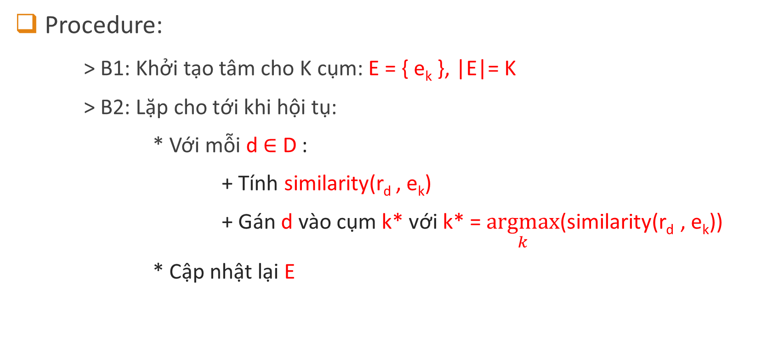
1. Nhắc lại thuật toán
Procedure:
> B1: Khởi tạo tâm cho K cụm: E = { e_{k} }, |E|= K
> B2: Lặp cho tới khi hội tụ:
* Với mỗi d $∈$ D :
+ Tính similarity(r_{d} , e_{k})
+ Gán d vào cụm k* với k* = $\underset{k}{argmax}$(similarity(r_{d} , e_{k}))
* Cập nhật lại E

Slide 7
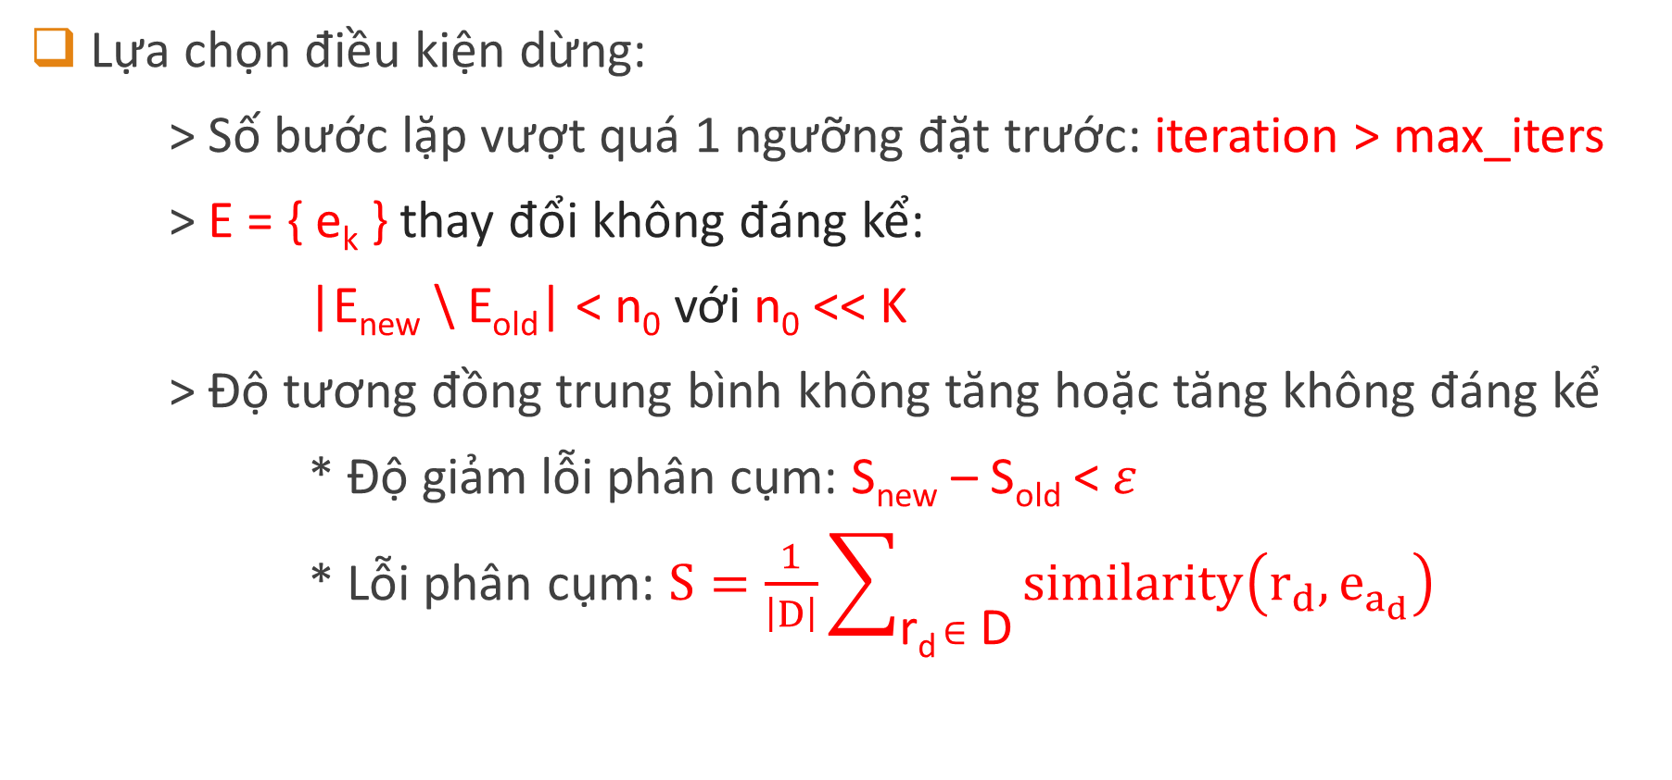
1. Nhắc lại thuật toán
Lựa chọn điều kiện dừng:
> Số bước lặp vượt quá 1 ngưỡng đặt trước: iteration > max_iters
> E = { e_{k} } thay đổi không đáng kể:
|E_{new} \ E_{old}| < n₀ với n₀ << K
> Độ tương đồng trung bình không tăng hoặc tăng không đáng kể
* Độ giảm lỗi phân cụm: S_{new} – S_{old} < $ε$
* Lỗi phân cụm: $S=\frac{1}{\left|D\right|}\sum_{\text{r}\text{d} ∈ \text{D}}{similarity{\left(r_{d},e_{a_{d}}\right)}^{}}$

Slide 8
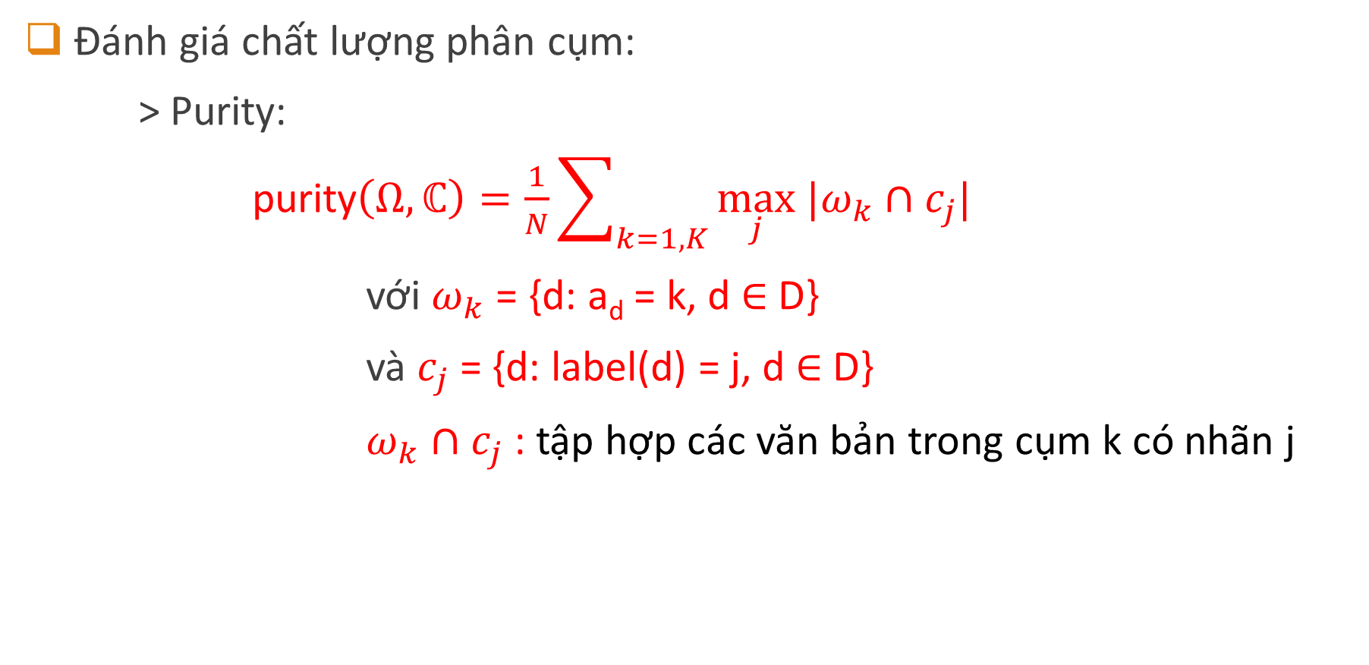
1. Nhắc lại thuật toán
Đánh giá chất lượng phân cụm:
> Purity:
purity$\left(Ω,ℂ\right)=\frac{1}{N}\sum_{k=1,K}{\max_{j} |ω_{k}}∩c_{j}|$
với $ω_{k}$ = {d: a_{d} = k, d $∈$ D}
và $c_{j}$ = {d: label(d) = j, d $∈$ D}
$ω_{k}∩c_{j}$ : tập hợp các văn bản trong cụm k có nhãn j

Slide 9
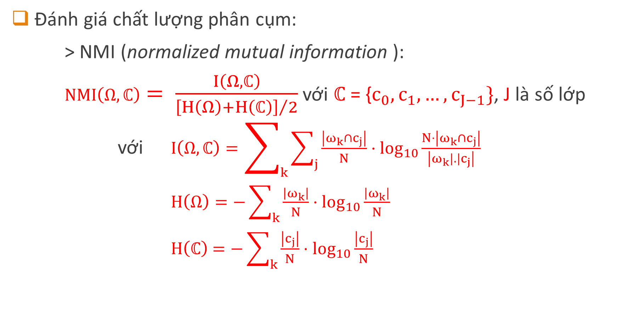
1. Nhắc lại thuật toán
Đánh giá chất lượng phân cụm:
> NMI (normalized mutual information ):
$NMI\left(Ω,ℂ\right)$ $= \frac{I\left(Ω,ℂ\right)}{{\left[H\left(Ω\right)+H\left(ℂ\right)\right]}/2}$ với $ℂ$ = {$c_{0},c_{1}, …,c_{J−1}\}$, J là số lớp
với $I\left(Ω,ℂ\right)=\sum_{k}{\sum_{j}{\frac{\left|ω_{k}∩c_{j}\right|}{N}}}⋅\log_{10}{\frac{N⋅\left|ω_{k}∩c_{j}\right|}{\left|ω_{k}|. |c_{j}\right|}}$
$H\left(Ω\right)=−\sum_{k}{\frac{\left|ω_{k}\right|}{N}}⋅\log_{10}{\frac{\left|ω_{k}\right|}{N}}$
$H\left(ℂ\right)$ $=−\sum_{k}{\frac{\left|c_{j}\right|}{N}}⋅\log_{10}{\frac{\left|c_{j}\right|}{N}}$

Slide 10
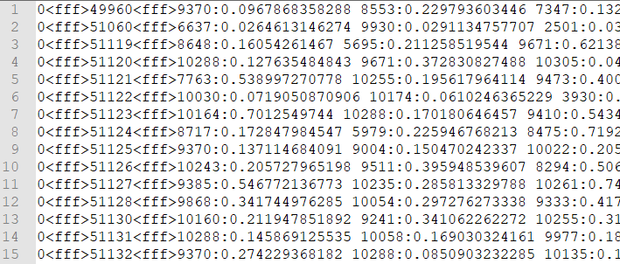
2. Ý tưởng triển khai
20newsgroups dataset đã tiền xử lý:

Slide 11
2. Ý tưởng triển khai
Mỗi cụm ta lưu trữ các thông tin sau:
> centroid: tâm cụm
> members: danh sách các điểm dữ liệu trong cụm
Mỗi điểm dữ liệu d ta sẽ lưu trữ thông tin sau:
> r_d: biểu diễn tf-idf r_{d} của văn bản d
> label: newsgroup của văn bản d
> doc_id: tên file chứa văn bản d

Slide 12
2. Ý tưởng triển khai
Ta sẽ xây dựng 3 lớp:
> 2 lớp cho lưu trữ thông tin:
* class Cluster
* class Member
> 1 lớp Kmeans cho triển khai thuật toán
* class Kmeans

Slide 13
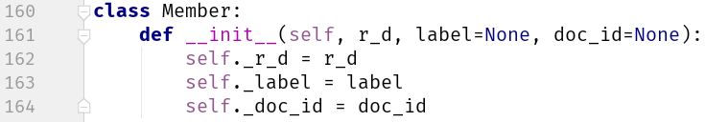
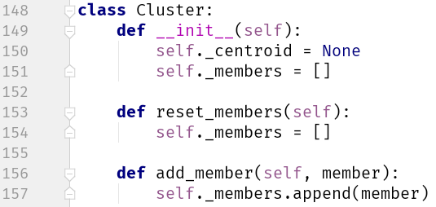
2. Ý tưởng triển khai
class Member:
class Cluster:

Slide 14
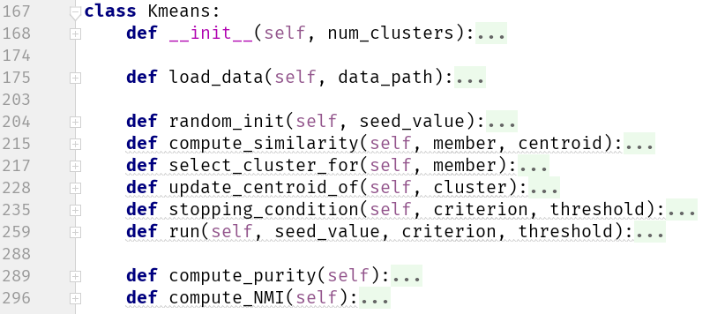
2. Ý tưởng triển khai
class Kmeans:

Slide 15
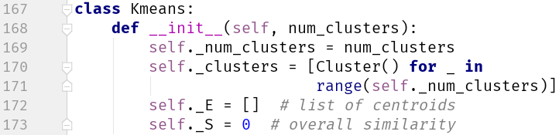
Class Kmeans
Hàm khởi tạo:

Slide 16
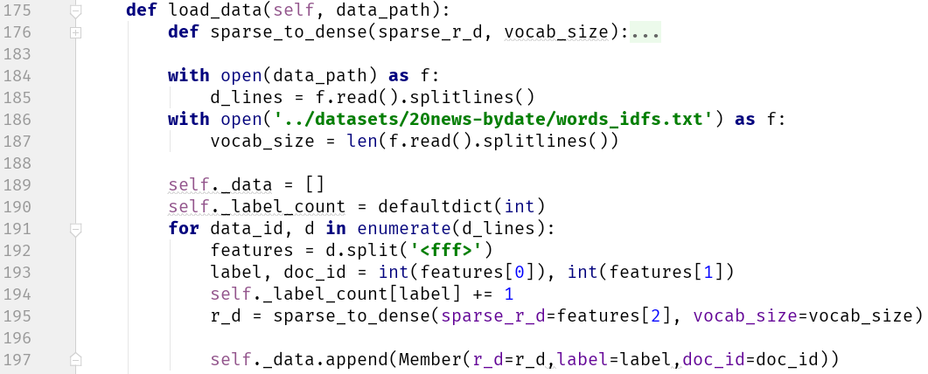
Class Kmeans
Đọc dữ liệu:

Slide 17
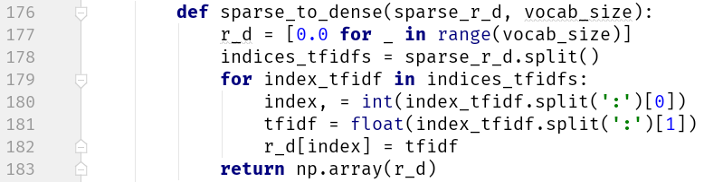
Class Kmeans
Đọc dữ liệu: Hàm sparse_to_dense

Slide 18
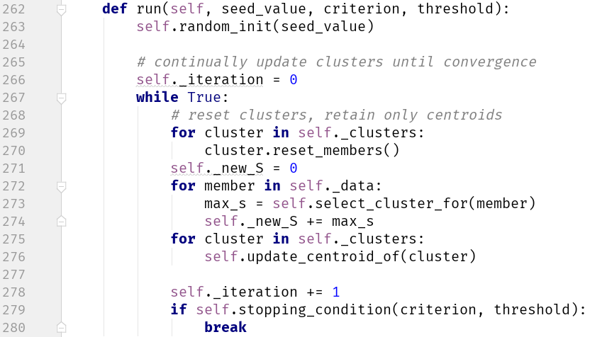
Class Kmeans
Chạy thuật toán: Hàm run

Slide 19
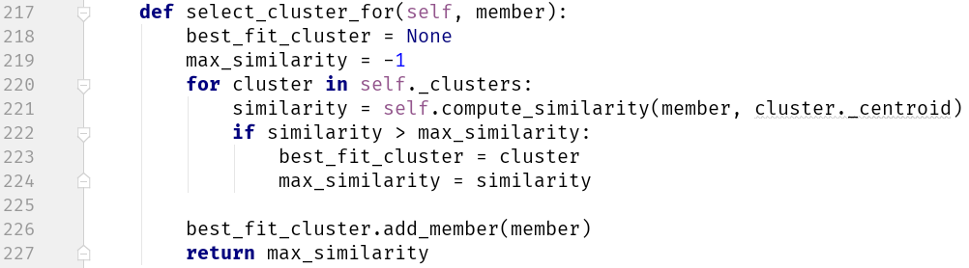
Class Kmeans
Chạy thuật toán: xác định cụm cho từng điểm dữ liệu

Slide 20
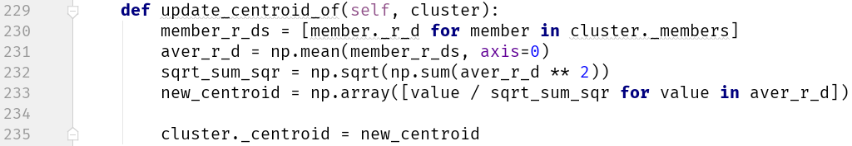
Class Kmeans
Chạy thuật toán: cập nhật lại tâm cụm

Slide 21
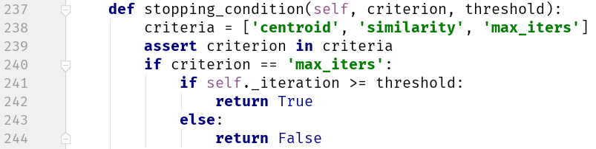
Class Kmeans
Chạy thuật toán: Kiểm tra điều kiện dừng – max_iters

Slide 22
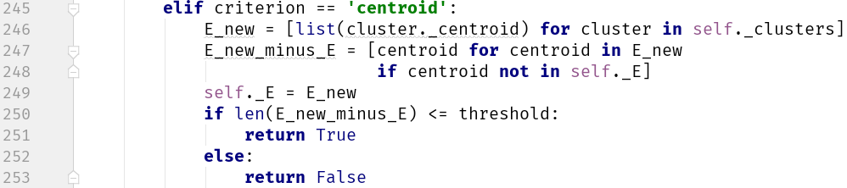
Class Kmeans
Chạy thuật toán: Kiểm tra điều kiện dừng – centroid

Slide 23
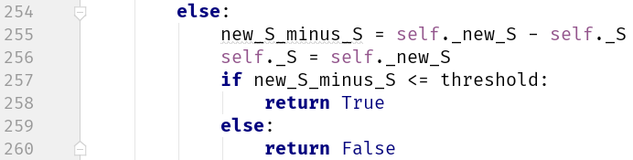
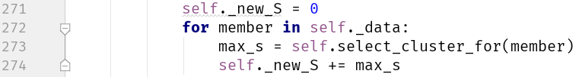
Class Kmeans
Chạy thuật toán: Kiểm tra điều kiện dừng – similarity

Slide 24
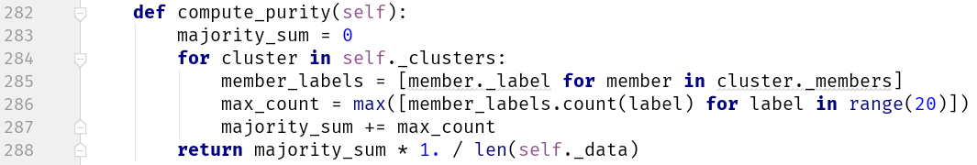
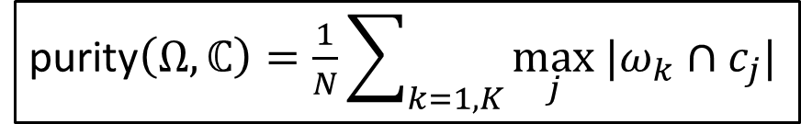
Class Kmeans
Đánh giá chất lượng phân cụm: Tính purity
purity$\left(Ω,ℂ\right)=\frac{1}{N}\sum_{k=1,K}{\max_{j} |ω_{k}}∩c_{j}|$

Slide 25
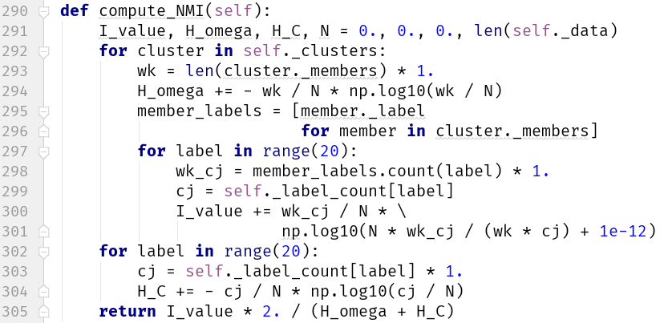
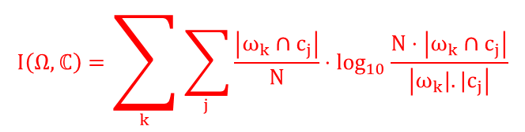
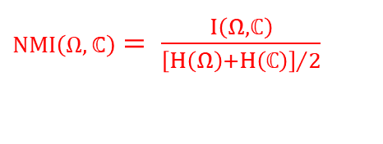

Class Kmeans
Đánh giá chất lượng phân cụm: Tính NMI
$NMI\left(Ω,ℂ\right)$ $= \frac{I\left(Ω,ℂ\right)}{{\left[H\left(Ω\right)+H\left(ℂ\right)\right]}/2}$
$$I\left(Ω,ℂ\right)=\sum_{k}{\sum_{j}{\frac{\left|ω_{k}∩c_{j}\right|}{N}}}⋅\log_{10}{\frac{N⋅\left|ω_{k}∩c_{j}\right|}{\left|ω_{k}|. |c_{j}\right|}}$$
$$H\left(Ω\right)=−\sum_{k}{\frac{\left|ω_{k}\right|}{N}}⋅\log_{10}{\frac{\left|ω_{k}\right|}{N}}$$
$H\left(ℂ\right)$ $=−\sum_{k}{\frac{\left|c_{j}\right|}{N}}⋅\log_{10}{\frac{\left|c_{j}\right|}{N}}$

Slide 26
Class Kmeans
Vấn đề khởi tạo tâm cụm:
> Kết quả của Kmeans phụ thuộc vào việc khởi tạo tâm cụm
=> Làm vài lần và chọn lấy lần tốt nhất
hoặc Khởi tạo theo chiến lược:
* Dùng Kmeans++
* Cluster center initialization algorithm for K- means clustering[*]
[*] https://www.researchgate.net/publication/223315329_Cluster_center_initialization_algorithm_for_K-means_clustering

Slide 27
Sử dụng Scikit-learn
Nội dung chính:
> Kmeans
> SVMs:
* Linear SVMs
* kernel SVMs

Slide 28
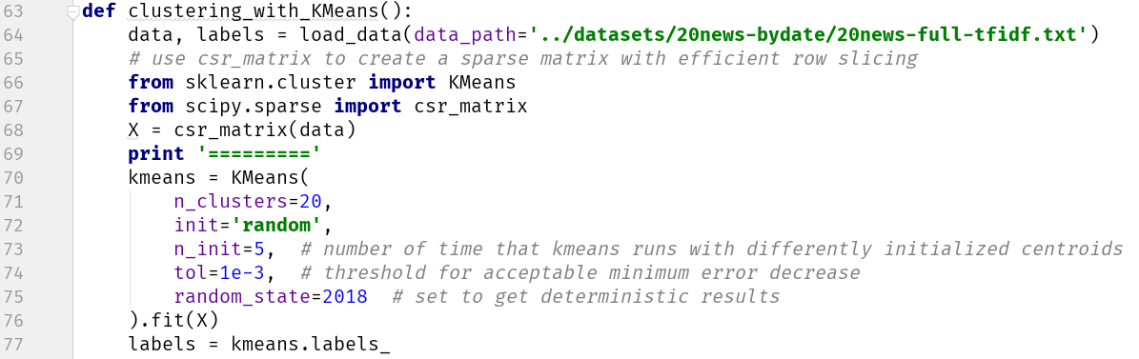
Sử dụng Scikit-learn
Kmeans:
Xem thêm: http://scikit-learn.org/stable/modules/generated/sklearn.cluster.KMeans.html

Slide 29
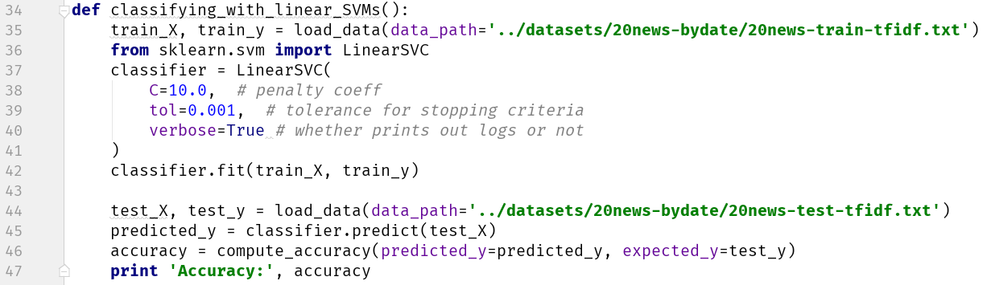
Sử dụng Scikit-learn
SVMs: Linear SVMs
Xem thêm: http://scikit-learn.org/stable/modules/generated/sklearn.svm.LinearSVC.html

Slide 30
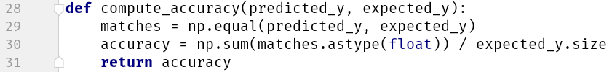
Sử dụng Scikit-learn
SVMs: Linear SVMs : Hàm compute_accuracy

Slide 31
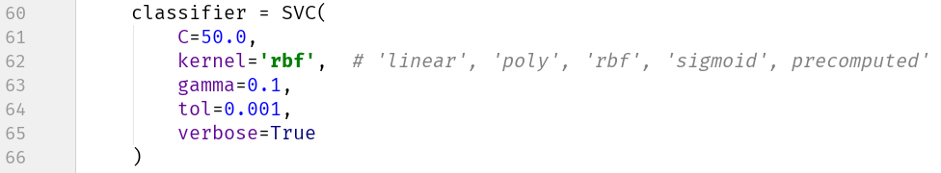
Sử dụng Scikit-learn
SVMs: Kernel SVMs:

Slide 32
Chuẩn bị cho buổi tới
Cài đặt tensorflow-GPU: https://www.youtube.com/watch?v=6iyweMKcX3w

Slide 33
Thank you

